Slide 1


Jakość handlowa mięsa drobiowego
POLSKI ZWIĄZEK ZRZESZEŃ
HODOWCÓW I PRODUCENTÓW DROBIU
Andrzej Ickowski - IJHARS

Slide 2
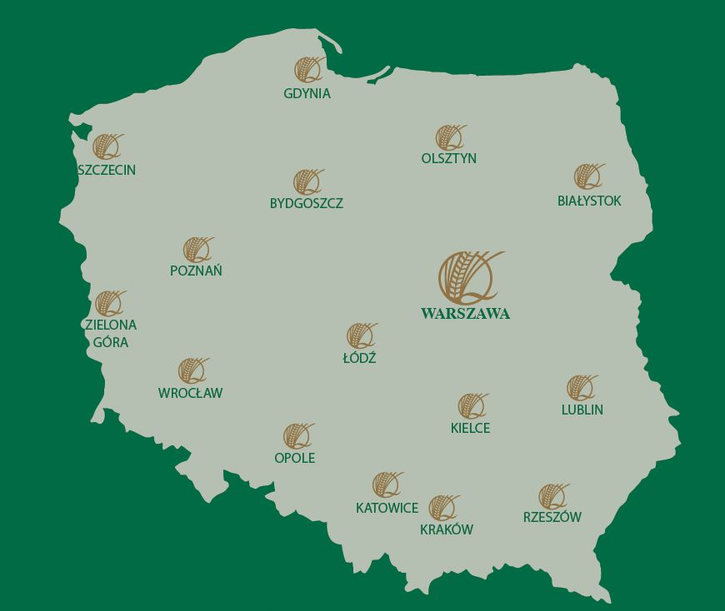
Podstawowe informacje o Inspekcji JHARS
Organizacja
Główny Inspektorat JHARS
16 Wojewódzkich Inspektoratów JHARS
7 akredytowanych, specjalistycznych
laboratoriów (Gdynia, Olsztyn, Białystok, Poznań, Warszawa, Kielce, Lublin) krajowe laboratorium referencyjne
Obszar działania
Cały kraj

Slide 3
JAKOŚĆ HANDLOWA
cechy organoleptyczne
Jakość
handlowa
właściwości mikrobiologiczne w zakresie sposobu produkcji
właściwości fizykochemiczne
Nie obejmuje: wymagań weterynaryjnych, sanitarnych
i fitosanitarnych
oznakowanie, w tym
masa lub wielkość,
opakowanie i prezentacja
#FunduszePromocji

Slide 4
KONTROLA JAKOŚCI HANDLOWEJ
Spełnienie wymagań jakości handlowej określonych w przepisach
Spełnienie wymagań zadeklarowanych przez producenta
Składowanie i transport zapewniający zachowanie jakości handlowej
#FunduszePromocji

Slide 5

Podstawowe informacje o Inspekcji JHARS
Zadania IJHARS w ramach nadzoru nad jakością handlową artykułów rolno-spożywczych wynikające z przepisów UE
                Nadzór nad jakością mięsa drobiowego
kontrola jakości handlowej, w tym etykietowania mięsa drobiowego i badania pod kątem stosowania środków zatrzymujących wodę
przekazywanie Komisji Europejskiej informacji o wynikach kontroli
Rozporządzenie Komisji (WE) nr 543/2008
w sprawie niektórych norm handlowych w odniesieniu do mięsa drobiowego.

Slide 6
MIĘSO MIĘSO drobiowe – przepisy – przepisy
Jeżeli mięso drobiowe jest wprowadzane na rynek któregokolwiek z państw członkowskich Unii Europejskiej, opisy stosowane przy jego wprowadzaniu do obrotu muszą spełniać zasady i wymagania określone w prawodawstwie europejskim
klasyfikacja jakości (klasa A, B) uwzględnia w szczególności umięśnienie, występowanie tkanki tłuszczowej oraz ilość uszkodzeń i urazów.
opisy mięsa drobiowego
Tusza drobiowa - oznacza całą tuszę ptaka po wykrwawieniu, oskubaniu z piór i wypatroszeniu; usunięcie nerek nie jest obowiązkowe; oferowana do sprzedaży bez podrobów lub z podrobami, tj. sercem, wątrobą, żołądkiem i szyją, umieszczonymi w jamie brzusznej,
Kawałki tuszy (części) oznaczają mięso drobiowe, które ze względu na wielkość i cechy charakterystyczne zwartej tkanki mięśniowej zostały pozyskane z odpowiednich części tuszy,

Slide 7
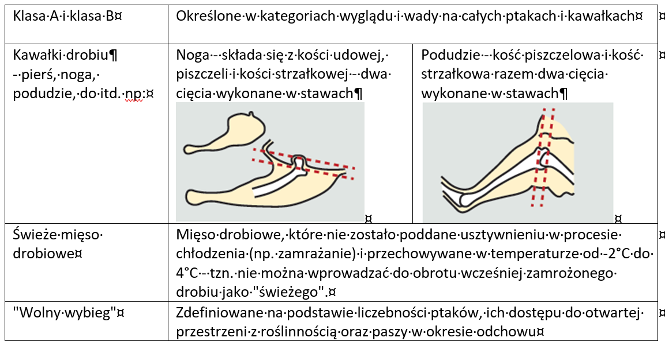
MIĘSO drobiowe – przykład opisu

Slide 8
MIĘSO MIĘSO drobiowe – przepisy – przepisy
Do podrobów zalicza się: serce, szyja, żołądek mięśniowy i wątroba. Jeżeli szyja pozostaje połączona z tuszą, nie zalicza się jej do podrobów.
dopuszczalne zakresy temperatur przechowywania schłodzonego, zamrożonego i głęboko zamrożonego mięsa drobiowego
limity technicznie nieuniknionej absorpcji wody ("woda obca") w wyniku komercyjnego przygotowania i schładzania mięsa drobiowego w zależności od metody wychładzania.
owiewowe: schładzanie tusz drobiowych w strumieniu zimnego powietrza,
owiewowo-natryskowe: schładzanie tusz drobiowych w strumieniu zimnego powietrza uzupełnionego mgłą wodną lub natryskiem,
zanurzeniowe: schładzanie tusz drobiowych w zbiornikach z wodą lub wodą z lodem w przeciwprądzie.

Slide 9
MIĘSO drobiowe – zawartość wody wchłoniętej
 | Schładzanie owiewowe | Schładzanie owiewowo-natryskowe | Schładzanie zanurzeniowe
Filet z piersi kurczaka, bez skóry | 3,40 | 3,40 | 3,40
Pierś kurczaka, ze skórą | 3,40 | 3,50 | 3,60
Uda z kurczaka, podudzia, nogi, nogi z kawałkiem grzbietu, ćwiartki tylne, ze skórą | 4,05 | 4,15 | 4,30
Filet z piersi indyka, bez skóry | 3,40 | 3,40 | 3,40
Pierś indyka, ze skórą | 3,40 | 3,50 | 3,60
Uda, podudzia, nogi indyka, ze skórą | 3,80 | 3,90 | 4,05
Pozbawione kości mięso z nóg indyka, bez skóry | 3,95 | 3,95 | 3,95
#FunduszePromocji

Slide 10
MIĘSO MIĘSO drobiowe – przepisy – przepisy
Wprowadzając do obrotu mięso drobiowe należy wskazać państwo pochodzenia, w przypadku mięsa drobiowego przywożonego z krajów trzecich (art. 5 ust. 4 e – rozporządzenia 534/2008)
Zgodnie z przepisami z § 19 ust. 1 pkt. 7 rozporządzenia MRiRW w sprawie znakowania poszczególnych rodzajów środków spożywczych obowiązkowe jest wskazanie kraju pochodzenia lub miejsca pochodzenia świeżego, schłodzonego i zamrożonego m.in. mięsa z drobiu, wraz z grafiką przedstawiającą flagę państwa pochodzenia
Ponadto w oznakowaniu można wskazać: numer rejestracyjny rzeźni lub zakładu rozbioru (opakowania jednostkowe)
Do oznakowania wprowadzanego do obrotu mięsa drobiowego dopuszcza się stosowanie oznaczenia rodzaju chowu,
a) "żywione z udziałem ... % ...„ (np. kukurydzą)
b) "ekstensywny chów ściółkowy";
c) "chów wybiegowy";
d) "tradycyjny chów wybiegowy";
e) "chów wybiegowy bez ograniczeń".

Slide 11
MIĘSO MIĘSO drobiowe – przepisy – przepisy
a) "żywione z udziałem ... % ...„ (np. kukurydzą) wymagania:
Podawanie udziału określonych składników paszowych jest możliwe jedynie wówczas, gdy
w przypadku zbóż stanowią one co najmniej 65 % masy składu paszy podawanej przez większą część okresu tuczu, przy czym pasza ta może zawierać nie więcej niż 15 % ubocznych produktów zbożowych; jednakże w przypadku gdy odniesienie do udziału składników paszowych dotyczy jednego konkretnego zboża, powinno ono stanowić co najmniej 35 % składu podawanej paszy, a w przypadku kukurydzy co najmniej 50 %,
w przypadku roślin strączkowych lub liściastych stanowią one co najmniej 5 % składu paszy podawanej przez większą część okresu tuczu,
w przypadku produktów mleczarskich stanowią one co najmniej 5 % masy składu paszy podawanej w fazie końcowej.
Jednakże określenia "gęś owsiana" można używać w przypadku, gdy podczas trzytygodniowego tuczu końcowego gęsi otrzymują dziennie nie mniej niż 500 g owsa.
b) "ekstensywny chów ściółkowy";
Powyższego określenia można używać jedynie wówczas, gdy:
gęstość obsady na m² podłogi nie przekracza: w przypadku kurczaków 15 ptaków lecz nie więcej niż 25 kg masy żywej,
ptaki ubija się w przypadku: kurczaków: w 56 dniu lub później, indyków: w 70 dniu lub później a gęsi: w 112 dniu lub później,

Slide 12
MIĘSO MIĘSO drobiowe – przepisy – przepisy
c) "chów wybiegowy";
Powyższego określenia można używać jedynie wówczas, gdy:
gęstość obsady w kurniku i wiek w momencie uboju nie przekraczają wartości określonych w lit. b), z wyjątkiem kurczaków, dla których gęstość obsady można zwiększyć do 16, jednak nie więcej niż 27,5 kg masy żywej na m² ;
przez co najmniej połowę życia ptaki miały w ciągu dnia stały dostęp do wybiegów na otwartej przestrzeni, obejmującej obszar głównie pokryty roślinnością, o powierzchni nie mniejszej niż: 1 m² na kurczaka, 2 m² na kaczkę, 4 m² na indyka lub gęś.
Na jednego ptaka przypada grzęda o długości co najmniej 10 cm (na całej powierzchni kurnika i woliery);
skład paszy stosowany w okresie tuczu zawiera co najmniej 70 % zbóż;
kurnik jest wyposażony w otwory wybiegowe o łącznej długości co najmniej 4 m na 100 m² powierzchni kurnika.

Slide 13
MIĘSO MIĘSO drobiowe – przepisy – przepisy
d) "tradycyjny chów wybiegowy";
Powyższego określenia można używać jedynie wówczas, gdy:
gęstość obsady na m² w pomieszczeniu nie przekracza w przypadku: kurczaków: 12 ptaków, ale nie więcej niż 25 kg masy żywej , indyków: 6,25 ptaków (do wieku siedmiu tygodni 10), lecz nie więcej niż 35 kg masy żywej, gęsi: 5 ptaków (do wieku sześciu tygodni 10) i 3 podczas ostatnich trzech tygodni tuczu, jeżeli ptaki trzymane są w zamknięciu, lecz nie więcej niż 30 kg masy żywej,
całkowita powierzchnia użytkowa kurników w jakimkolwiek miejscu produkcji nie przekracza 1.600 m²;
w żadnym kurniku nie znajduje się więcej niż: 4.800 kurczaków, 4.000 samic kaczki piżmowej lub kaczki pekin i 3.200 samców kaczki piżmowej lub pekin, 2.500 gęsi i indyków;
tuczone ptaki należą do odmiany charakteryzującej się powolnym wzrostem;
skład paszy używany w okresie tuczu zawiera co najmniej 70 % zbóż;
minimalny wiek w momencie uboju wynosi: 81 dni w przypadku kurczaków, 140 dni w przypadku indyków i gęsi w całości na pieczeń,
e) "chów wybiegowy bez ograniczeń„ stosowanie tego określenia wymaga zgodności z kryteriami wymienionymi w lit. d), z wyjątkiem, który przewiduje ciągły dostęp ptaków w ciągu całego dnia do wybiegów na otwartej przestrzeni, bez ograniczenia ich powierzchni.

Slide 14
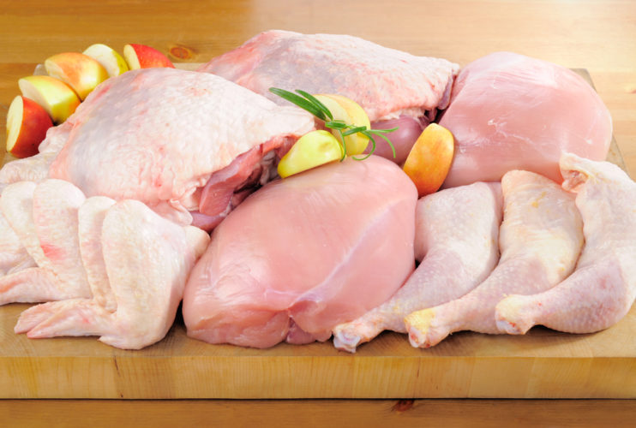
Kontrola jakości handlowej
Kontrola jakości handlowej mięsa drobiowego mięsa drobiowego
Ostatnia kwartalna kontrola przeprowadzona na etapie handlu detalicznego
Kontrolę przeprowadzono w 59 placówkach oferujących do sprzedaży mięso drobiowe oferowane konsumentom luzem
W ramach kontroli dokonano ustaleń w zakresie:
oceny organoleptycznej
parametrów fizykochemicznych
prawidłowości oznakowania

Slide 15
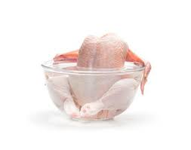
Kontrola jakości handlowej
Kontrola jakości handlowej mięsa drobiowego mięsa drobiowego
18 partii – (ocena organoleptyczna) – 2 partie zakwestionowano (11,1 %) z uwagi na obecność obojczyków oraz chrząstki mostka w ocenianych filetach z piersi
48 partie (badania laboratoryjne) – 24 partie (50 %) wykazały zawyżoną zawartość wody wchłoniętej w stosunku do ilości wody technologicznie uzasadnionej. Wartości współczynnika W/RP były zawyżone od 0,04 do 0,37 jednostki ( w stosunku do maksymalnych wartości określonych w obowiązujących przepisach
87 partii (znakowanie) – 40 zakwestionowano ( 46 %) stwierdzone nieprawidłowości dotyczyły m.in.: podawania niepełnej lub niezgodnej z przepisami nazwy, braku wskazania kraju pochodzenia wraz z grafiką przedstawiającą flagę państwa pochodzenia, podawanie deklaracji pochodzenia niezgodnie z przepisami, np. kraj pochodzenia zamiast miejsce chowu, miejsce uboju lub zbyt małej czcionki

Slide 16
MIĘSO drobiowe – zawartość wody wchłoniętej
Jak się zmienia zawartość wody w filecie w przypadku zmian współczynnika W/RP? - średni fizjologiczny współczynnik 3,19 ± 0,12 (3,07 – 3,31)
Założenie: średnia zawartość białka w filecie to 22,50%
maksymalny współczynnik W/RP = 3,40
maksymalna zawartość wody: 76,50%
Wyznaczony współczynnik W/P = 3,10 (W/RP niższy od dopuszczonego o 0,30)
zawartość wody w próbce fileta = 69,75% (mniej o 6,75% wody)
Wyznaczony współczynnik W/P = 3,46 (przekroczenie W/RP o 0,06)
zawartość wody w próbce fileta = 77,85% (więcej o 1,35 % wody)
Wyznaczony współczynnik W/P = 3,59 (przekroczenie W/RP o 0,19)
zawartość wody w próbce fileta = 80,78% (więcej o 4,28% wody)
Wyznaczony współczynnik W/P = 3,70 (przekroczenie W/RP o 0,30)
zawartość wody w próbce fileta = 83,25% (więcej o 6,75 % wody)

Slide 17
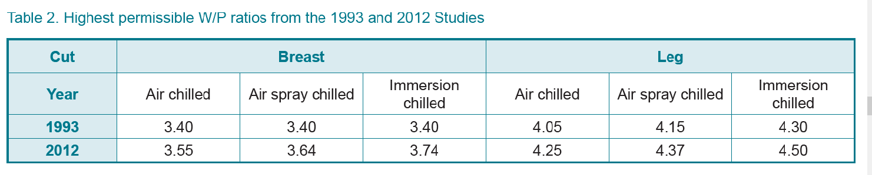
BADANIE ZAWARTOŚCI WODY FIZJOLOGICZNEJU DROBIU HODOWANEGO W UE W 2012 ROK
Celem tego badania była analiza zawartości wody fizjologicznej w kurczętach hodowanych i poddanych ubojowi w Unii Europejskiej (UE) w 2012 roku i porównanie jej z wynikami badania przeprowadzonego w 1993 roku w celu oceny, czy limity dla "wody obcej" w prawodawstwie europejskim wymagają zmiany. Skrawki piersi i nóg kurcząt ("próbki") pobierano od marca do czerwca 2012 r. w siedmiu państwach członkowskich, które odpowiadają za ponad 70% produkcji drobiu w UE.
Próbki pobierano według planu obejmującego kluczowe zmienne produkcji drobiu w UE: rasę, masę ptaków (lekką i ciężką), płeć, stado i kawałki. Próbki zostały przeanalizowane przez osiem laboratoriów przy użyciu metod określonych w przepisach europejskich. Wyniki wykazały, że średnia zawartość wody fizjologicznej w kurczakach produkowanych w UE nieznacznie wzrosła, podczas gdy średnia zawartość białka nieznacznie spadła. Jeśli limity zawartości "wody obcej" w prawodawstwie europejskim nie uległyby zmianie, można się spodziewać, że znaczna liczba legalnych próbek (bez wody obcej) sprzedawanych w UE nie spełni wymagań; około 8% kawałków piersi i 13% kawałków nóg nie spełni wymagań dotyczących limitu dla kurczaka

Slide 18
POLSKI ZWIĄZEK ZRZESZEŃ
HODOWCÓW I PRODUCENTÓW DROBIU
Dziękuję za uwagę

